Slide 1
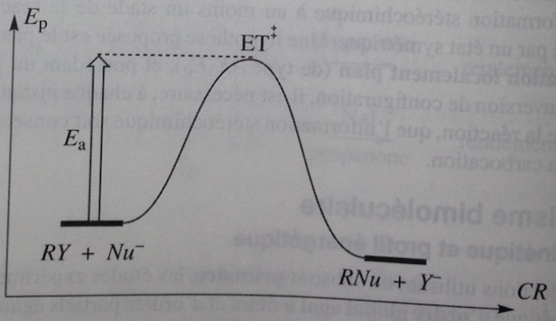
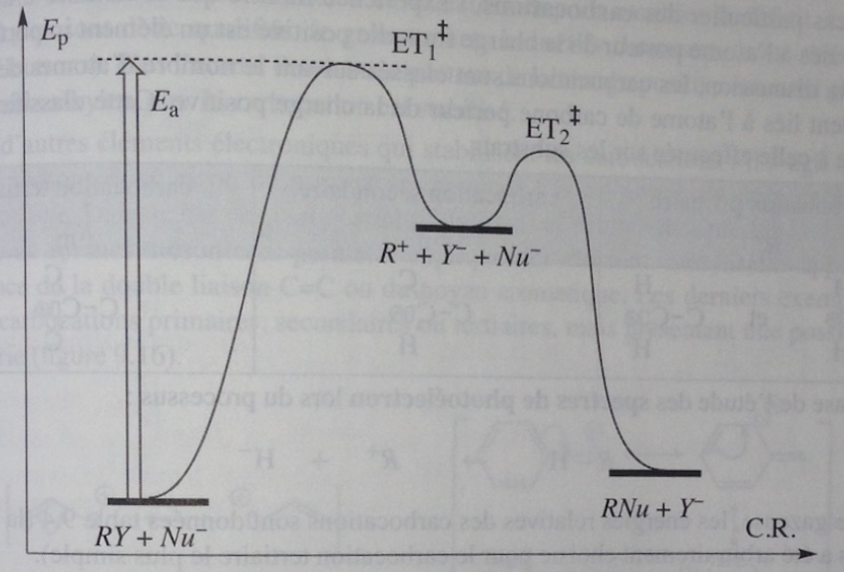
Choix du solvant dans un mécanisme SN1 et SN2

